Slide 1
Star-tracker
dla satelitów typu CubeSat
Szymon Michalski
Promotor: prof. dr hab. inż. Ryszard Romaniuk

Slide 2
Spis treści
Cel pracy
Motywacja
CubeSat
Komputer pokładowy
Star-tracker
Rozpoznanie gwiazd
Identyfikacja gwiazd
Generacja katalogu gwiazd
K-vector
Szacowanie orientacji
Stan prac

Slide 3
Cel pracy
Stworzenie programu star-tracker dla satelitów typu CubeSat dla komputera pokładowego (On-Board Computer - OBC) stworzonego przez mgr. inż. Michała Gąskę w ramach pracy magisterskiej.

Slide 4
Motywacja
Lepsza integracja elektroniki i niższe koszty umieszczania mikrosatelitów na orbicie doprowadziły do rozwoju przemysłu kosmicznego. Nowy standard satelitów potrzebuje taniego i stosunkowo dobrego narzędzia do określenia orientacji względem Ziemi. Niniejsza praca jest dopełnieniem wspomnianej pracy mgr. inż. Michała Gąski w celu stworzenia komputera pokładowego ze star-trackerem dla satelitów typu CubeSat.

Slide 5
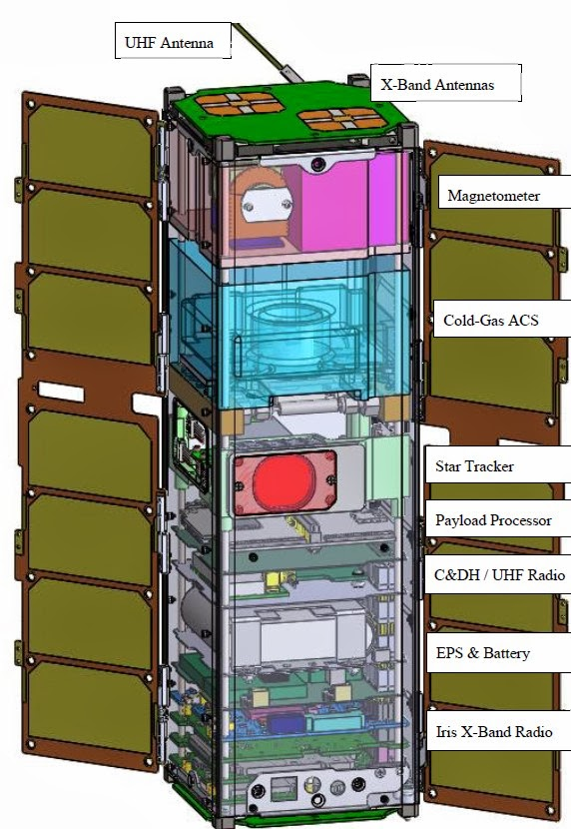
CubeSat
Standard stworzony na California Polytechnic State University oraz Stanford University w 1999 roku.
Od publikacji standardu CubeSat do roku 2012 wystrzelono ponad 100, a do dziś już około 500 CubeSatów.
Standard:
Rozmiar: 1U = 10×10×11,35 cm
Waga: do 1,33 kg/1U

Slide 6
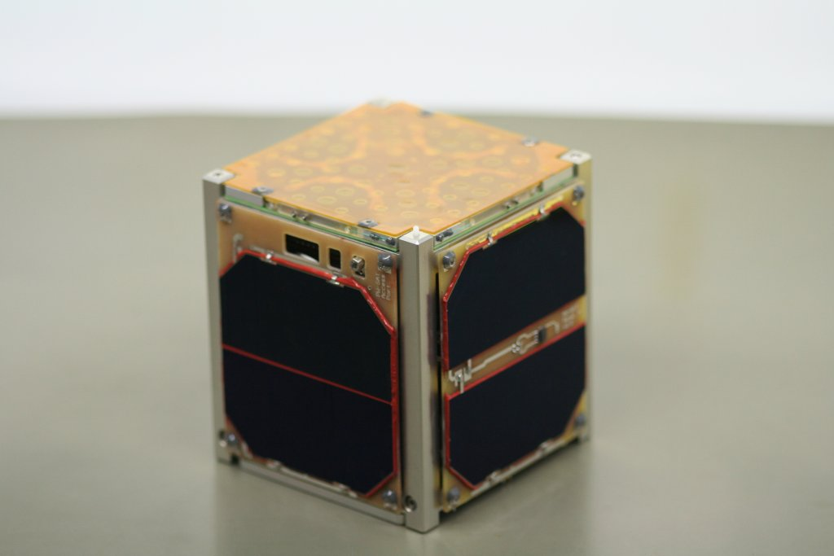
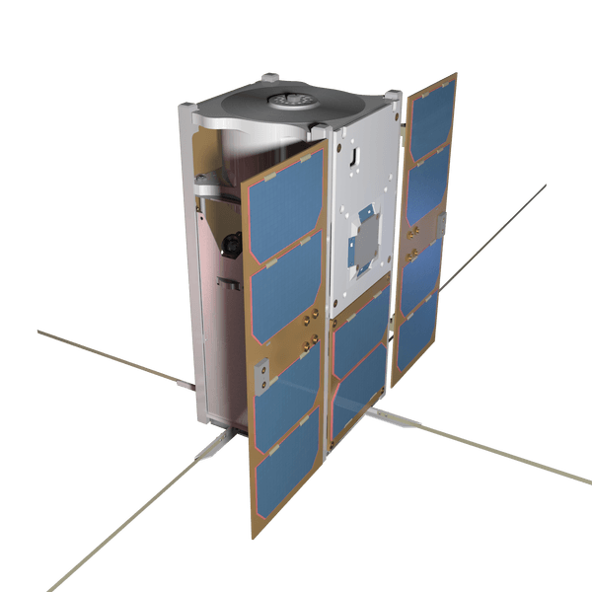
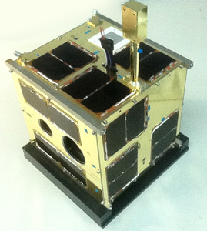
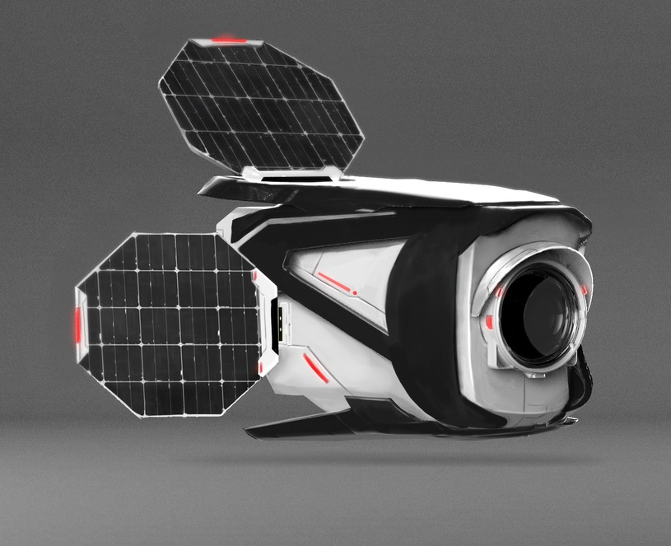
CubeSat
Polskie CubeSat'y
PW-SAT 1 i 2
Lem, Heweliusz
Światowid

Slide 7
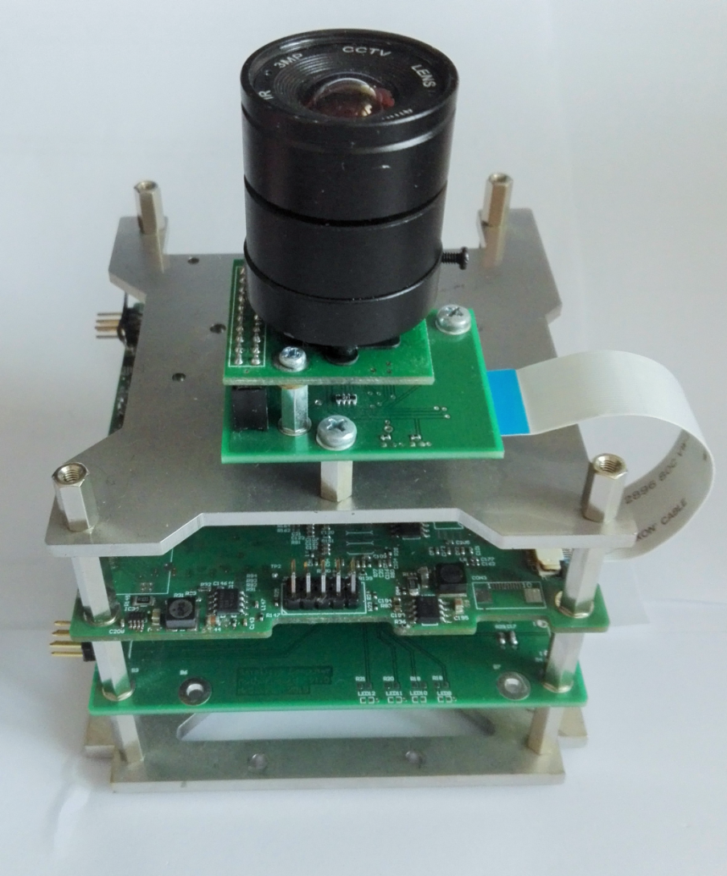
Komputer pokładowy (OBC)
OBC może pracować w kilku trybach:
Komputer pokładowy
Star-tracker
Komputer pokładowy i star-tracker
Podsystemy komputera pokładowego
Główna jednostka obliczeniowa
Układ nadzorujący
System zasilania
Star-tracker
Urządzenie posiada:
dwurdzeniowy procesor
układ FPGA
kamera

Slide 8
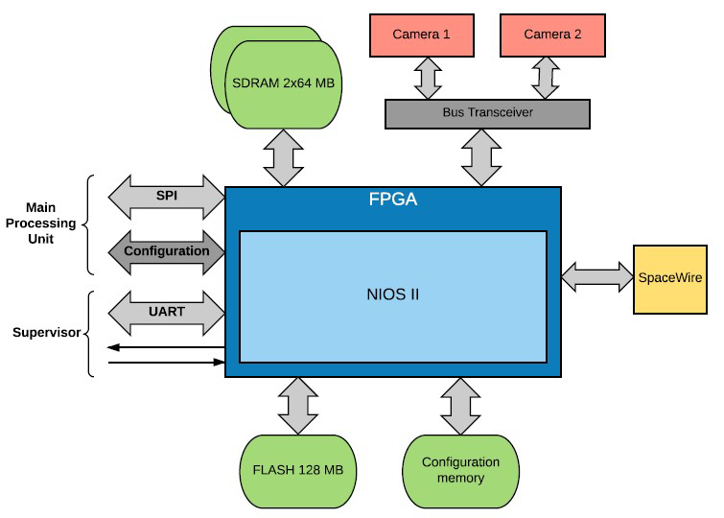
Komputer pokładowy – star-tracker

Slide 9
Star-tracker
Dokładność różnych sensorów
Sensor | Accuracy
Magnetometers | 1.0°(5000km alt) 5.0°(200 km alt)
Earth sensors | 0.05°(GEO) 0.1°(LEO)
Sun sensors | 0.01°
Star sensors | 2 arc-sec ~ 0.0005°
Gyroscopes | 0.001 deg/hr
Directional antennas | 0.01°to 0.5°

Slide 10
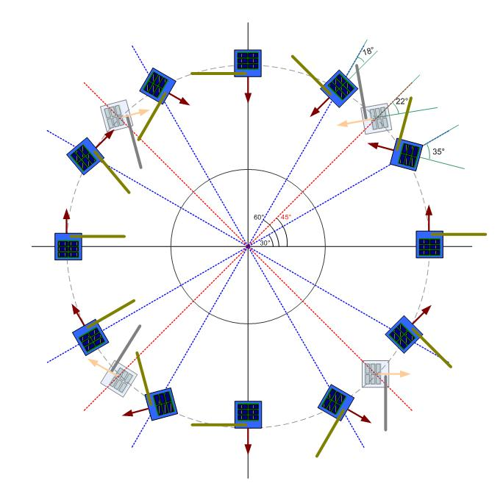
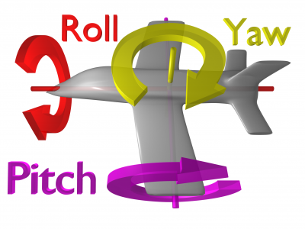
Star-tracker

Slide 11
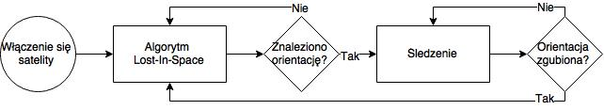
Star-tracker
Sposób działania:

Slide 12
Star-tracker
Kolejne części programu star-tracker:
0a. Przed startem tworzony jest katalog gwiazd na podstawie zbiorów z obserwatoriów na Ziemi, a następnie ładowany do pamięci star-trackera
0b. Satelita jest wyniesiony na orbitę po czym uruchamia się i wchodzi w tryb Lost in Space
1. Satelita robi zdjęcie
2. Przetwarza zdjęcie i rozpoznaje gwiazdy i wybiera najjaśniejsze
3. Satelita porównuje gwiazdy ze zdjęcia z gwiazdami w katalogu
4. Jeśli zidentyfikowano gwiazdę/gwiazdy -> 5., inaczej -> 1.
5. Satelita szacuje orientację względem ziemi poprzez porównanie przesunięcia pomiędzy gwiazdami z katalogu i gwiazdami ze zdjęcia
6. Satelita przechodzi w tryb śledzenia:
Satelita porównuje każde kolejne zdjęcie z poprzednim i szacuje orientację poprzez obliczenie przesunięcia pomiędzy nimi.

Slide 13








Rozpoznanie gwiazd (centroidy)
Satelita

Slide 14
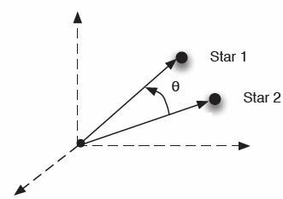
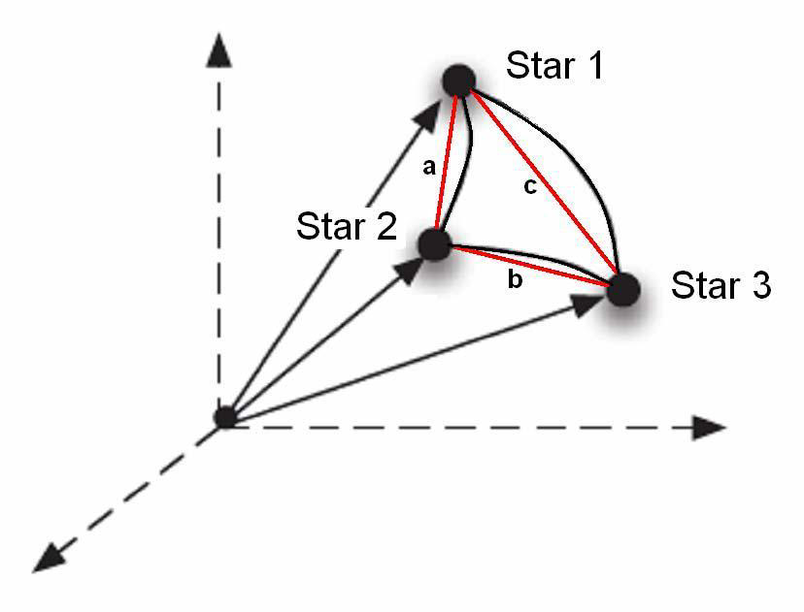
Identyfikowanie gwiazd
opis kilku metod:
Angle Matching
Spherical Triangle Matching

Slide 15

Identyfikowanie gwiazd
Planar Triangle Matching
Pyramid

Slide 16
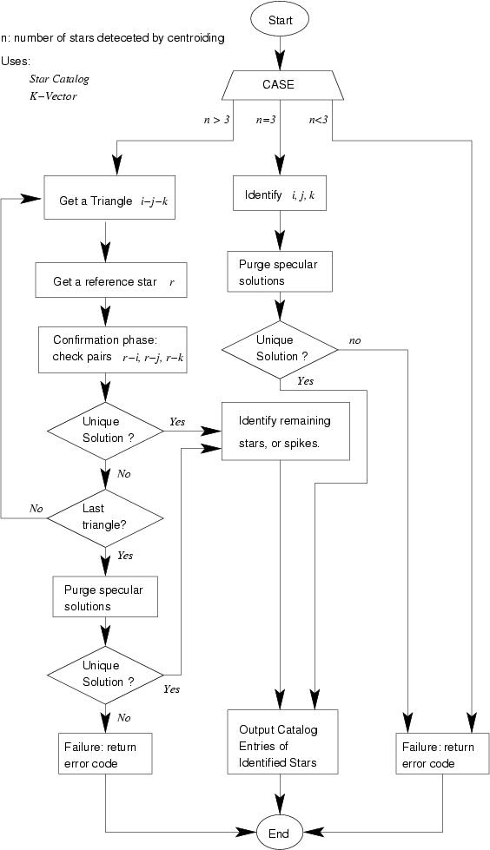

Slide 17
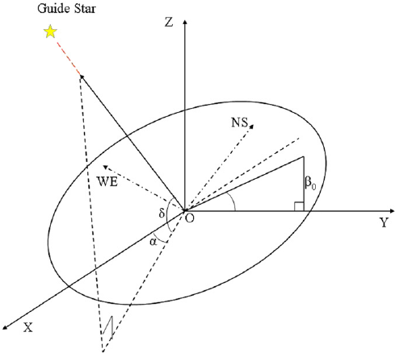
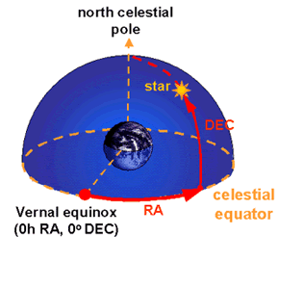
Generacja katalogu gwiazd
Konwersja koordynatów
Obliczenie ‚trójkątów’ dla każdej trójki gwiazd, których odległość od siebie jest w sensownych granicach.

Slide 18
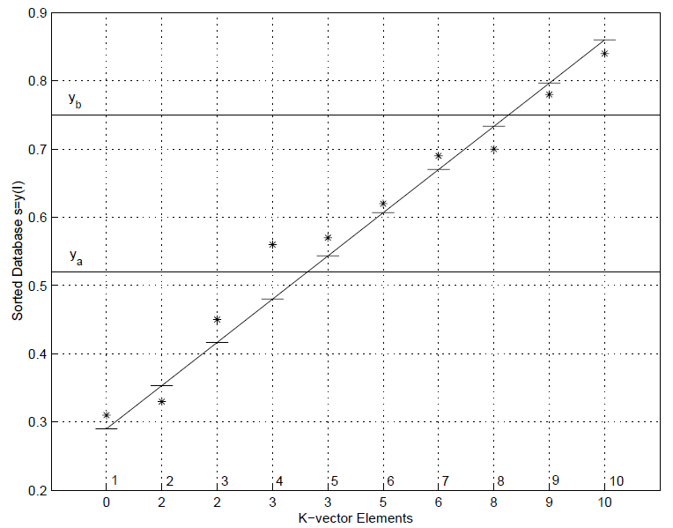
K-vector

Slide 19
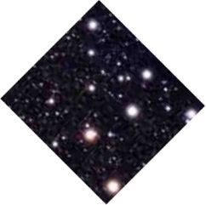
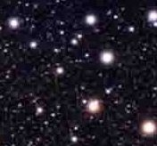
Szacowanie orientacji

Slide 20
Stan prac
Pracę podzieliłem na dwie części:
Rozpoznanie tematu i prototyp w języku Python
Przepisanie programu na OBC (C/C++ i VHDL)
Część pierwsza jest na ukończeniu - planowane ukończenie do końca lutego, część druga zostanie ukończona do końca przyszłego semestru

Slide 21
Dziękuję za uwagę!

